Slide 1
CSV轉JSON上傳FHIR server
程式編寫者：陳威廷

Slide 2
使用語言及套件
前端：HTML, JS, CSS，使用bootstrap美化
後端：python
使用套件：flask, requests, csv, JSON

Slide 3
Disclaimer
這個PPT是給已經有Python基礎的人學的
裡面不會有關於code如何運作的教學，只會說明程式的架構

Slide 4
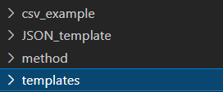
程式架構

Slide 5
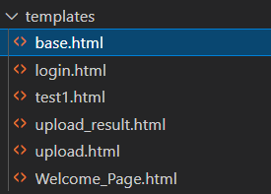
前端
HTML, JS, CSS，使用bootstrap美化
Notes:
Login未完成

Slide 6
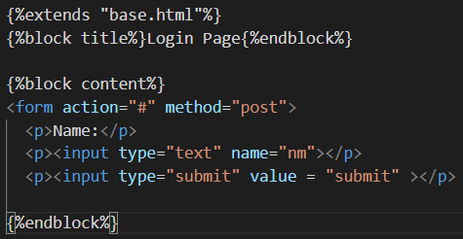
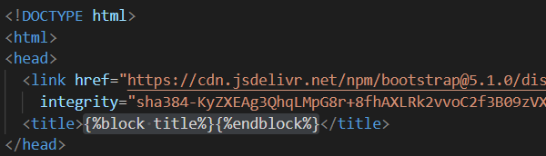
Base.html
這裡存放的是每個頁面都會有的格式，例如：bootstrap的link、nav bar等等
在header加入{%block title%}{%endblock%}，只要在其他html開頭加入{%extends “base.html”%}，再文中加入{%block title%}{%endblock%}，在兩個大括號間加入所要的內容即可。
body同理， 只是改為{%block content%} {%endblock%}

Slide 7
規劃網頁
目前規劃的網頁有login page, welcome page, upload page, upload result page，彼此間還沒有辦法有效的連動。
利用flask來完成html間的連動

Slide 8
後端
Flask, requests, csv, Json

Slide 9
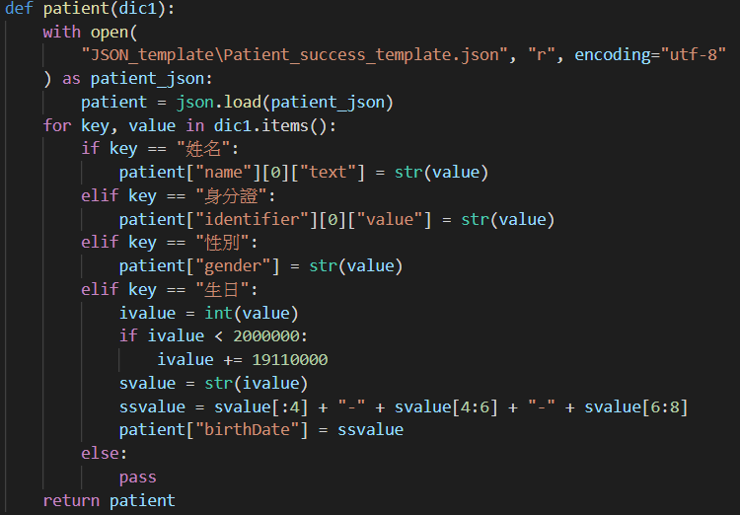
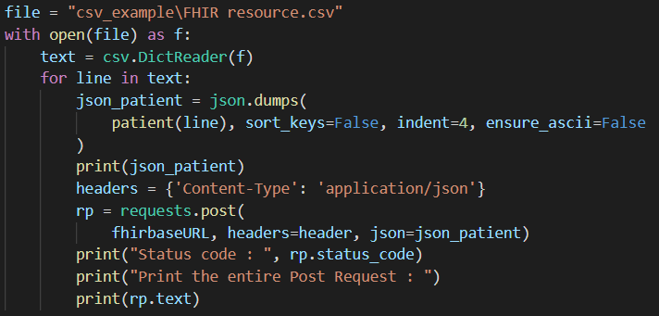
csv parsing
以資料夾json template中的json檔案為樣本，將csv中的資料覆蓋上去，並用requests 上傳fhir server，immunization的部分目前還沒有做好。
未來將會製作成一個package，在flask 上執行csv parsing就會很方便。

Slide 10
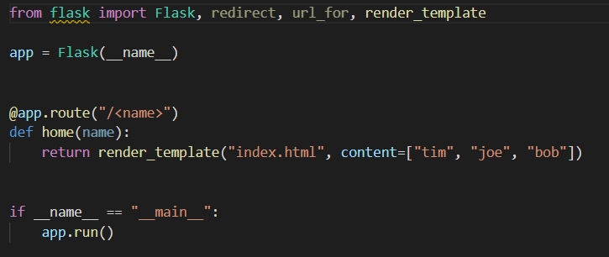
flask
這是一個基本的flask網站code
Notes:
一定要有的架構為app = Flask(__name__) if __name__ ==“__main__”: app.run()，這是flask網站啟動的關鍵，@app.route代表網址輸入甚麼就會執行下面的statement，render_template為引導到指定html的指令，預設html檔會放在templates資料夾(這樣就不用打絕對路徑了)。另外再app.route路徑中加入<>，即可傳輸值給function，也可以從render_template中傳入data。

